Slide 1
MEZOPOTAMIJA

Slide 2
SMJEŠTAJ I ZNAČENJE
Dio Plodnog polumjeseca
Međurječje Eufrata i Tigrisa
Nezaštićen prostor
Narodi Mezopotamije su osnovali prve gradove, izumili pismo, kotač i kalendar
Irigacijski sustav (navodnjavanje)

Slide 3
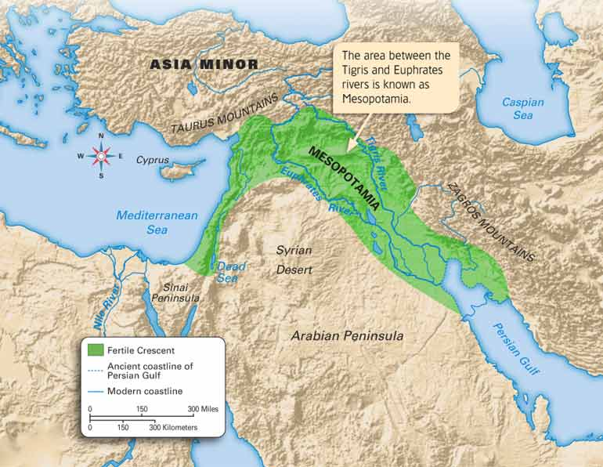

Slide 4
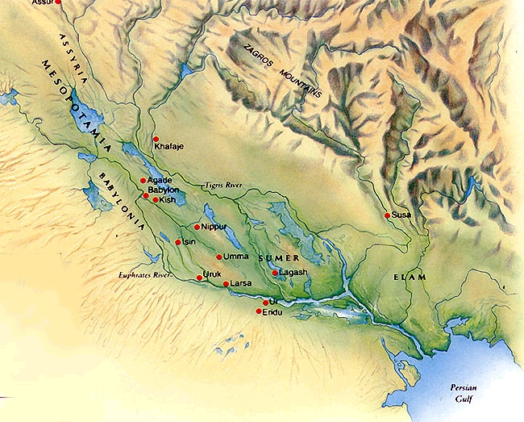

Slide 5
SUMER
Kolijevka civilizacije
Južni dio Mezopotamije (oko 3500.pr.Kr.)
Nastaju gradovi-države – lugal ili ensi
Hram – središte moći
Ur, Uruk, Nippur, Lagaš, Kiš, Umma – sukobi zbog zemlje i vode
Društvo:
1) povlašteni – svećenstvo, vojska, činovnici
2) nepovlašteni – trgovci, obrtnici, seljaci

Slide 6
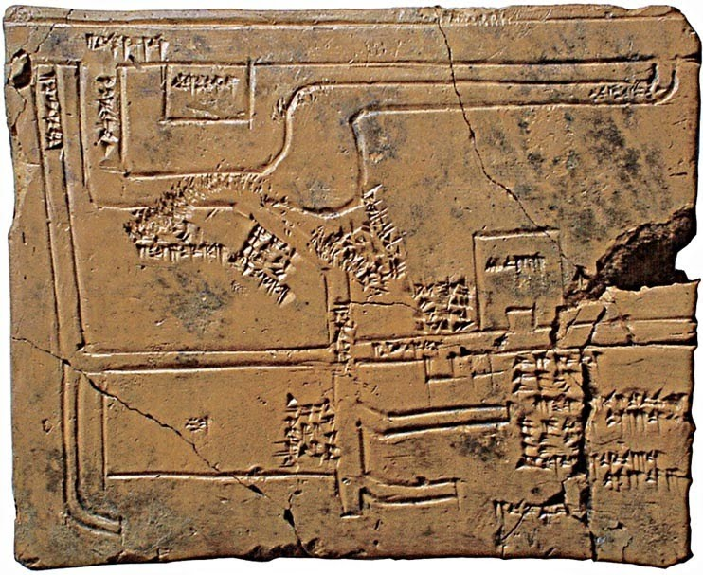
Pločica iz Nippura; mapa s planom navodnjavanja

Slide 7
BOGOVI I HRAMOVI
Bog Marduk – stvorio čovjeka
Anu, Enlil, Enki – sukob
Sveta rijeka Eufrat
Bogovi su prikazivani u ljudskom obliku; pitalo ih se za savjet, a odgovori su se tumačili prirodnim pojavama
Zigurat – stepenasta građevina s hramom na vrhu i bočnim prilazom
Hramske države
Notes:
Kada su se navedeni bogovi posvađali Marduk ih je poslao na nebo (zvijezde) a na zemlji je stvorio čovjeka.
Svatko tko bi pljunuo u Eufrat bio bi smrtno kažnjen.
Kada bi se dogodila pomrčina sunca ili mjeseca, to bi značilo da će krelj biti mrtav. Tada je kralj istupio s prijestolja, postavili bi novoga kojega bi ubili da se ispuni proročanstvo, a stari bi se vratio na prijestolje.

Slide 8
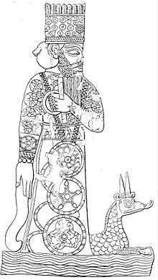
Marduk

Slide 9
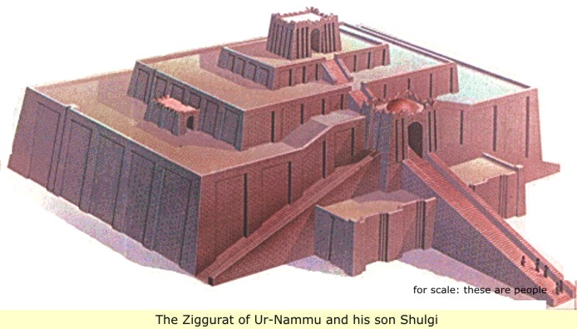

Slide 10
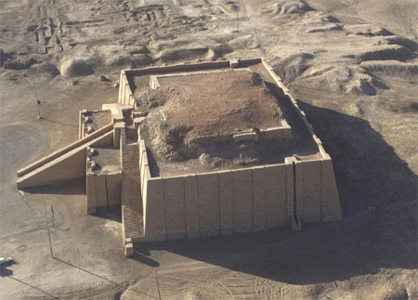
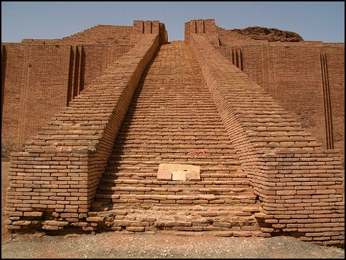
Zigurat u Uru

Slide 11
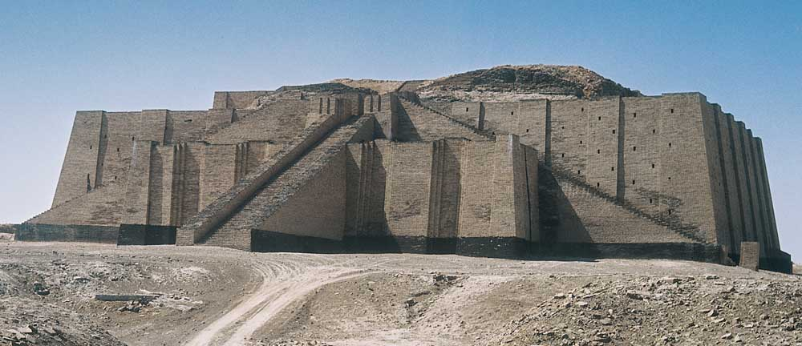

Slide 12
PISMO
Nastalo oko 3500.pr.Kr.
Pisali su na glinenim pločicama
U početku vrlo komplicirano slikovno pismo – piktogrami
Klinasto pismo – slogovno
Pisari – vrlo cijenjeni pojedinci
U 2.st.pr.Kr. glasovno pismo zamjenjuje klinasto
Prodor aramejskog jezika i potiskivanje sumerskog i akadskog

Slide 13
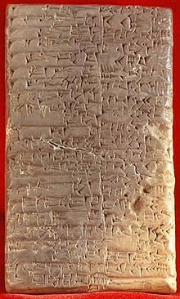
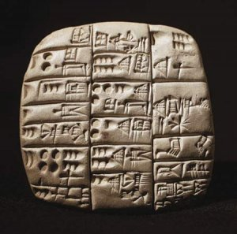
Glinena ploča s piktogramima
Glinena ploča s klinastim pismom

Slide 14
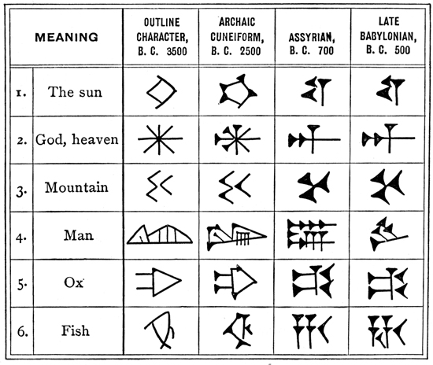
Notes:
Ox - vol

Slide 15
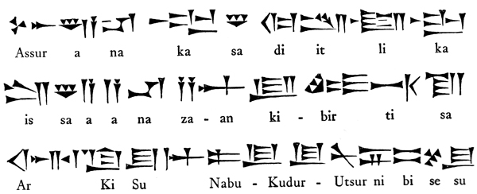

Slide 16
ZNANOST
Matematika – vrlo razvijena; osnova broj 60
Astronomija – kalendar i horoskop
Podjelili su godinu na 12 mjeseci po 30 dana (7 dana u tjednu) i dan na 24 sata (60 minuta po 60 sekundi)
Botanika, zoologija, mineralogija, kemija, tehnike liječenja, književnost i umjetnost

Slide 17
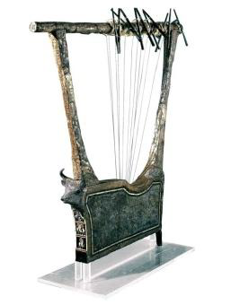
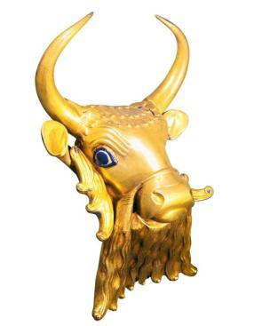
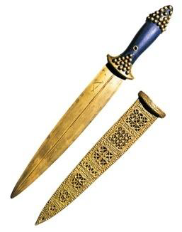
Žičani instrument

Slide 18
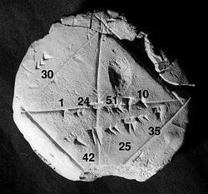
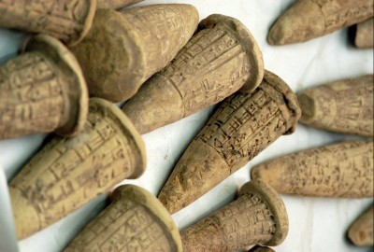
Matematička pločica prikazuje dijagonale koje čine “četvorni korjen iz 2 u seksagezimalnom sustavu
(sustav u kojemu je baza broj 60)”
Glineni klinovi za učenje matematike

Slide 19
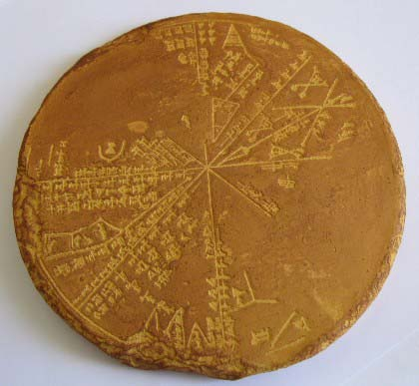
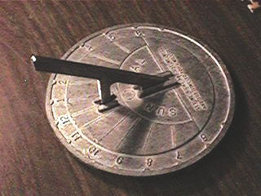
Kalendar na glinenoj pločici
Sunčani sat

Slide 20
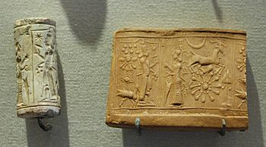
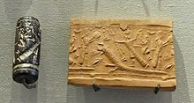
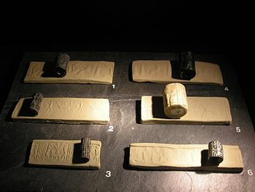
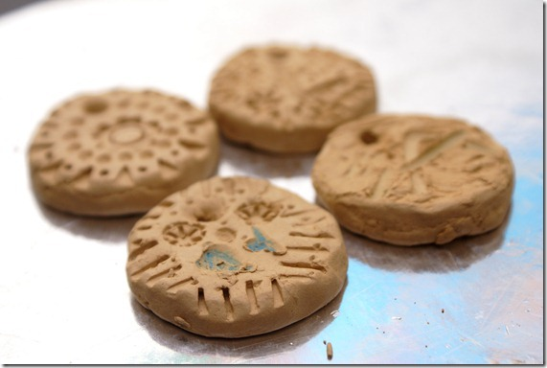
Pečati
Notes:
Priča o domaćinu koji napušta kuću i pečati ju.

